Slide 1
Ideas of Calculus in Islam and India

Slide 2
استاد راهنما:دکتر اصغری گردآورندگان :رویا سلطانلو و فهیمه فاطمی در ارتباط با درس تاریخ ریاضیات سال تحصیلی 92-91

Slide 3
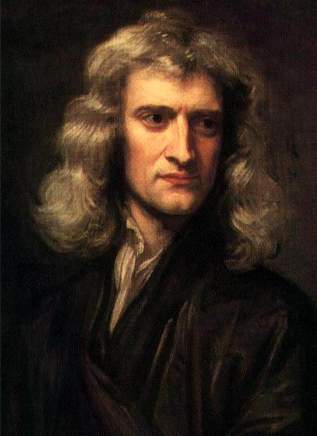
سِرآیزاک یا اسحاق) نیوتن)
ژانویه 1643-مارس 1727
فیزیکدان ، ریاضیدان ،ستاره شناس،فیلسوف و شهروند انگلیسی بوده است.
وی در سال 1687 میلادی شاهکار خود اصول ریاضی فلسفه طبیعی را به نگارش در آورد.

Slide 4
نیوتن ورژن خود را از حساب جامعه و فاضله در طول سال های1665 تا 1670 ایجاد کرد.
نیوتن باور داشت که او سری های توانی را اختراع کرده بود وهمچنین او به خوبی می دانست که مساحت زیر خم بین x=0 و x=b
می شود:

Slide 5
این مسئله توسط چند ریاضی دان به نام های کاوالیری ، روبروال و فرما در حدود سال های1630 تا 1640گسترش یافته بود .

Slide 6
پی‌یر دو فرما
در سال 1601در نزدیکی مونتابن فرانسه متولد شد.
او تحصیلات اولیه را در منزل گذراند و برای تفریح به ریاضی می پرداخت.
امروزه بسیاری از اکتشافات او مهمترین قضایاهستند.
با مکاتباتی که با پاسکال داشت اساس علم احتمالات را پی ریزی کرد.

Slide 7
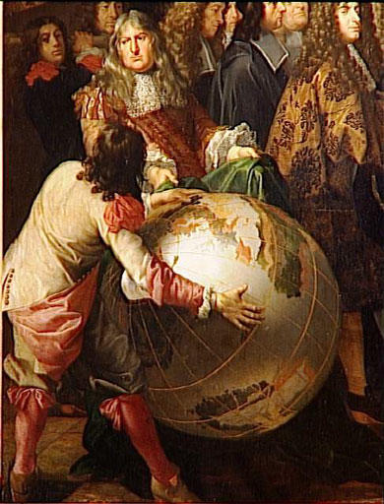
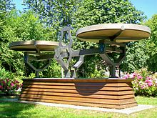
ژیل دو روبروال
(۱۶۰۲-۱۶۷۵)
ریاضیدان معروف فرانسوی بود.
مهمترین کار وی درباره منحنیات ریاضی است. و نیز ترازویی اختراع کرد که بنام خود وی معروف است.

Slide 8
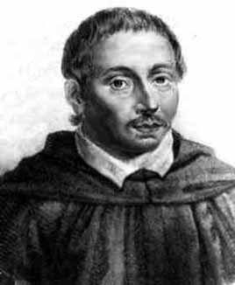
کاوالیری
1564-1642
دانشمند ایتالیایی
از همان سال های نخستین به ریاضیات علاقه مند بود،و تحت تاثیر گالیله، روش « غیر قابل تقسیم ها» را در هندسه بوجود آورد که در اثر بزرگ او در سال ۱۶۳۵، با عنوان «هندسه، با طرح تازه ای بر اساس غیر قابل تقسیم های پیوسته»، به شهرت رسید.

Slide 9
بنابراین نیوتن با استفاده از سریهای توانی مساحت زیر گستره متنوعی از خم ها را پیدا می کرد و هم چنین با استفاده از فرمول مساحت سری های توانی را گسترش می داد.
اما چیزی که نیوتن نمی دانست این بود که فرمول مساحت و سری توانی گسترش یافته بودند خیلی سال زودتر ،برای مثال فرمول مساحت در مصر حدود سا ل1000Ad و سری های توانی برایcos ,sin وArctan در هند در حدود قرن 14 گسترش یافته بود.

Slide 10
وحال گسترش این دو ایده است که در ادامه بحث خواهد شد.

Slide 11
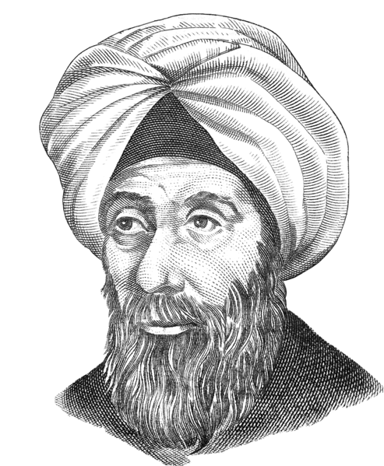
ابن هیثم
(1039-965)
دانشمندان سرشناس ایرانی در قاهره می زیست.
اولین دانشمند فیزیک نور در جهان است، که در زمینه شناخت نورو قانون‌های شکست و بازتاب آن نقش مهمی ایفا کرده‌است. شرح اصول اتاقک تاریک و اختراع ذره‌بین از کارهای برجستهٔ این دانشمند ایرانی و مسلمان است.

Slide 12
قبل از رفتن به قرن 11 مصر: نامه فرما را داریم.

Slide 13
در ابتدا به قرن 11 مصر می رویم:
مجموع های توان های صحیح
فرمول هایی برای مجموع های توانی هایkام مثل ورژن نامساوی روبرال از اوایل قرن 11 به وسیله Haythamنیز شناخته شده بودند و حتی فرمولی برای مجموع های مربع ها حدود 250سال قبل از میلاد به وسیله ارشمیدس نیز ارائه شده بود.

Slide 14
Haythamنشان داد که چطور فرمولی برای توان هایk ام را از k=1 تا 4k=گسترش میدهد و حتی توانست اثباتش را برای مجموع هر توان های صحیحی تعمیم دهد.
اما تعمیم اثباتش را بیان نکرد و این شاید برای این بود که او نیازی به آنها نداشته است.

Slide 15
معادله ای از Haytham
Haytham از معادله
استفاده میکند و اثبات هایش را با استقرا روی n بیان میکند که ما در این جا برای حالت k=3 و n=4 اثباتش را در نظر می گیریم:

Slide 16
برای ;n=3

Slide 17
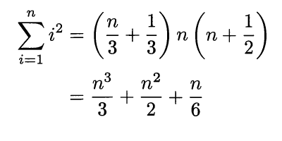
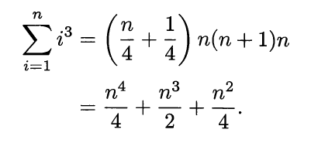
بنابراین او با اثبات فرمول های مجموع برای مربعات و مکعبات به شکل زیر:

Slide 18
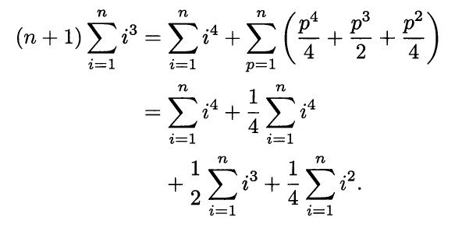
یک اثبات برای هر kای با استقرا روی n،برای مجموع های توان های صحیح ارایه می دهد.حال در ادامه داریم:

Slide 19
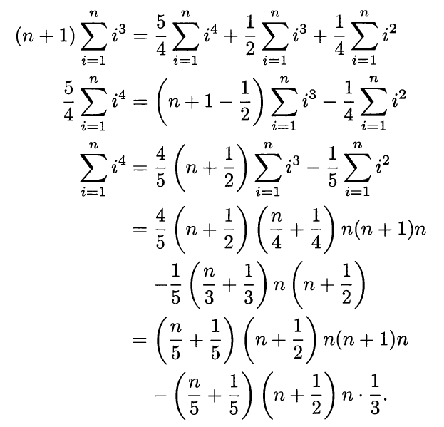

Slide 20
که این هم مساویه با: n⁵/5 +n⁴/2 +n³/3 -n/30
وHaythamاز نتیجه خوداز مجموع توان های صحیح استفاده می کند که حجم شکلی که با چرخاندن سهمی به دور خط ،عمود بر محور سهمی ،ایجاد می شود را محسابه کند و نشان می دهد که این حجم حجم استوانه ای به شعاع وارتفاع b می باشد.

Slide 21
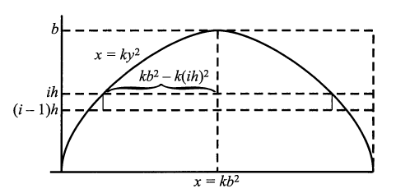

Slide 22
روش او این گونه بود که استوانه و مخروط را به n تا دیسک به ضخامت برش می داد و بعد دیسک ها را اضافه می کرد وi امین دیسک در مخروط دارای شعاع می باشد و بنابراین حجم می شود:

Slide 23
و حجم کل مخروط تقریب زده می شود با :

Slide 24
اما چون Haythamفرمول های مجموع های توان های مربعات و توان های 4ام را می دانست او می توانست محاسبه کند:

Slide 25
اما حجم تکه ی برش خورده ی بالای استوانه
است و بنا بر این حجم کل استوانه میشود:

Slide 26
و در حالی که حجم استوانه ی کم تر از آن تکه ی برش خورده هست:
و نامساوی نشان می دهد که حجم مخروط بین استوانه کمتر از تکه برش خورده و استوانه کامل است و چون تکه ی برش خورده به اندازه دلخواه کوچک می شود وقتی nبه اندازه کافی بزرگ شود،بنابراین حجم مخروط دقیقا حجم استوانه می شود.

Slide 27
سری های مثلثاتی در قرن 16 هند: این روشن است که سری ها خیلی زمان قبل از نیوتن در هند شناخته شده بودند، اما چرا هندی ها به این موضوعات علاقه مند بودند؟

Slide 28
هندی ها با مثلثات یونان آشنا شدند و سپس به تدریج آن را با معرفی cos,sin وtan گسترش دادند. ریاضیدانان اسلامی نیز مثلثات را از هند یاد گرفتند. ستاره شناسان هندی یک مقدار دقیقی برای Π می خواستند ( که این با دانستن سری های توانی Arctan امکان پذیر بود.) و هم چنین مقدارهای دقیقی برای sin و cos(که این هم نیاز به دانستن سری های توانی آنها بود) می خواستند و بدین صورت آنها می توانستند از این مقدارها در مشخص کردن موقعیت سیاره ها استفاده کنند.

Slide 29
سرچشمه های هندی نشان می دهند که آنها با تقریب های آشکاری، برای بدست آوردن سری های توانی سینوس و کسینوس،شروع می کنند و بعد این تقریب را مرحله به مرحله بهتر می کنند.در ابتدا دایره ی زیر را در نظر می گیریم:

Slide 30
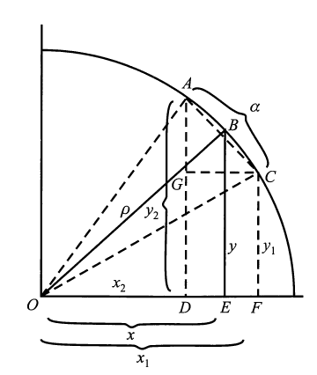

Slide 31
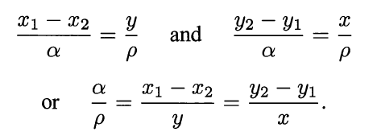
از تشابه مثلث های AGCوOEBداریم:

Slide 32
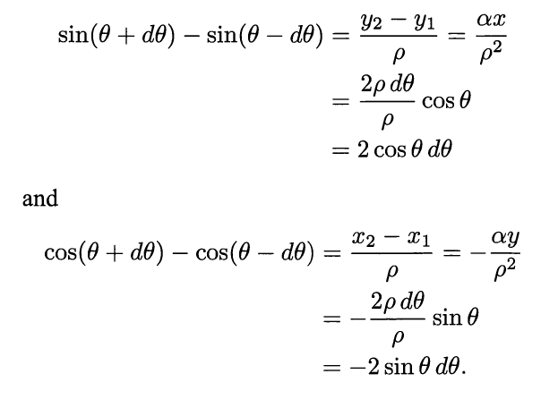

Slide 33
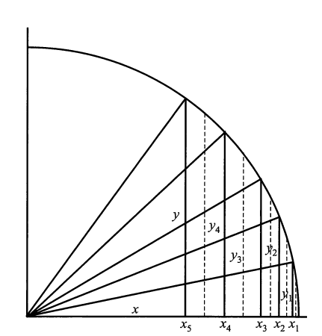

Slide 34
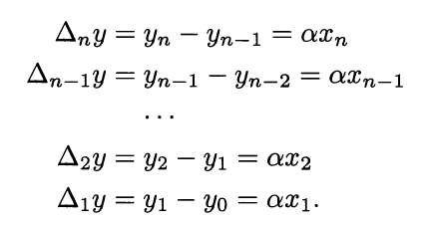

Slide 35
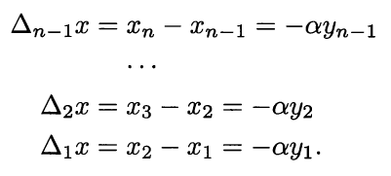

Slide 38
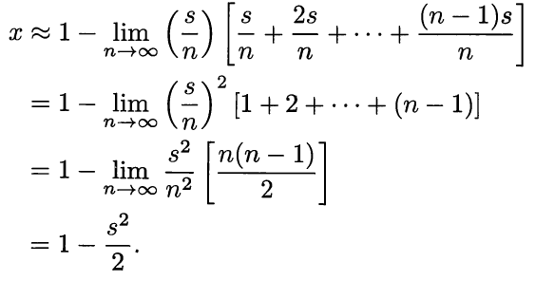

Slide 39
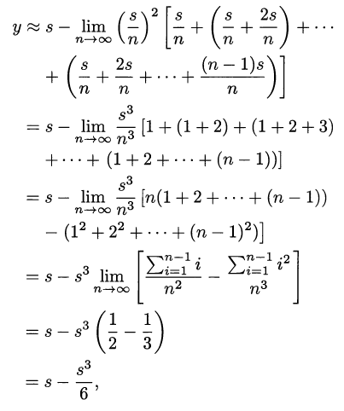

Slide 40
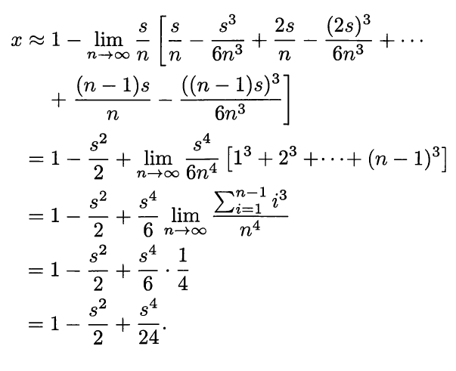

Slide 41
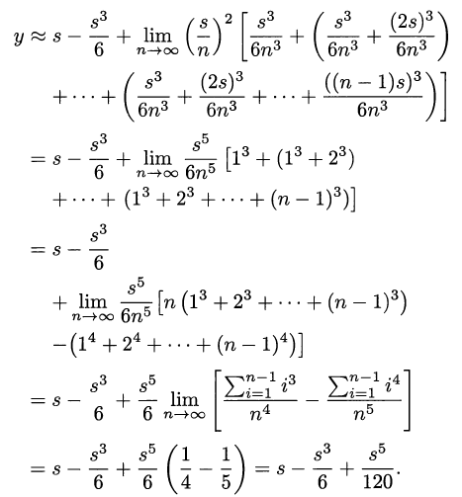

Slide 42
Sources: 1)Sherlock Holmes in babylon and other tales of mathematical history 2)Issac Newton book,fatemi publishment 3) wolfram & wikipedia

